Slide 1


Precízne hnojenie orných pôd - ochrana vodných zdrojov
Nariadenie vlády SR č. 3/2023 Z. z. ktorým sa ustanovujú pravidlá poskytovania podpory na neprojektové opatrenia Strategického plánu spoločnej poľnohospodárskej politiky
neprojektové intervencie SP SPP 2023-2027

Slide 2


CIELE OPATRENIA
Environmentálne, klimatické a iné záväzky týkajúce sa hospodárenia (podľa čl.70)
Precízne hnojenie orných pôd - ochrana vodných zdrojov (70.5)
prispieť k ochrane podzemnej a povrchovej vody pred vyplavovaním živín do podzemných vôd vo vyhlásených oblastiach prirodzenej akumulácie povrchovej a podzemnej vody
Väčšinu plochy záujmového územia zaberá orná pôda, ktorá tvorí 71,4 % územia CHVO.
Najväčší podiel plôch s potenciálnym ohrozením kvality vôd z difúznych zdrojov znečistenia sa nachádza v CHVO Žitný ostrov, kde predstavuje 88% jeho celkovej rozlohy. Jedná sa najmä o poľnohospodárske pôdy a sídelnú zástavbu
Akčný plán ochrany vody v CHVO Žitný ostrov

Slide 3
Národná legislatíva MŽP SR/MPRV SR
zákon č. 305 /2018 o chránených oblastiach prirodzenej akumulácie vôd a o zmene a doplnení niektorých zákonov (1.1.2024)
chránené oblasti prirodzenej akumulácie vôd
činnosti, ktoré sú na ich území zakázané,
opatrenia na ochranu vody, ktorá sa v nich prirodzene vyskytuje
Akčný plán ochrany vody v CHVO Žitný ostrov
navrhnuté preventívne opatrenia (2023)
Vestník MPRV SR z 20.9.2019 č.50 Oznámenie o zverejnení zoznamu prípravkov na ochranu rastlín, ktorých použitie je v chránenej vodohospodárskej oblasti podľa zákona č. 305/2018 Z. z. o chránených oblastiach prirodzenej akumulácie vôd a o zmene a doplnení niektorých zákonov zakázané
https://www.mpsr.sk/index.php?navID=6&navID2=6&sID=23&year=2019

Slide 4
Dusičnanová smernica , smernica Rady č. 91/696/EHS o ochrane vôd pred znečistením dusičnanmi z poľnohospodárskych zdrojov Čl. 4 a 5) – príloha 3
Environmentálne, klimatické a iné záväzky týkajúce sa hospodárenia (podľa čl.70)
NV SR č. 174/2017 Z. z., ktorým sa ustanovujú citlivé oblasti a zraniteľné oblasti v zn. nesk. predpisov - ŽO
Zákon o hnojivách č. 136/2000 Z.z. v znení neskorších predpisov §10b a §10c najmä
povinnosť nahlasovania spotreby hnojív (on-line systém )
170 kgN/ha
skladovacie kapacity pre HH, zakázané obdobie aplikácie,
Vyhl. MPRVSR č. 215/2016 Z.z., ktorou sa ustanovujú podrobnosti o obhospodarovaní p.p. v ZO
Vyhl. MPRVSR č. 151/2015 Z. z - podrobnosti o ACHP a skladovania používaní hnojív

Slide 5
70.05 Precízne hnojenie orných pôd pre ochranu vodných zdrojov Cieľ: 75 500 ha
Environmentálne, klimatické a iné záväzky týkajúce sa hospodárenia (podľa čl.70)
Oprávnené plochy na podporu: vymedzené lokality ornej pôdy v 10 CHVO SR (graficky v GSAA) zák.č. 305/2018 Z.z.
Oprávnení príjemcovia:
Fyzické a právnické osoby, ktoré vykonávajú poľnohospodársku činnosť na poľnohospodárskej pôde evidovanej v LPIS
Podmienky oprávnenosti:
Minimálna výmera ornej pôdy 1 ha v CHVO SR okrem plôch, na ktorých je podľa GAEC 4 aplikácia dusíkatých hnojivých látok zakázaná

Slide 6
Chránená vodohospodárska oblasť
Environmentálne, klimatické a iné záväzky týkajúce sa hospodárenia (podľa čl.70)
je vymedzené významné územie prirodzenej akumulácie povrchových vôd a podzemných vôd, na ktorom sa prirodzeným spôsobom tvoria a obnovujú zásoby povrchových vôd a podzemných vôd
Žitného ostrova,
Strážovských vrchov,
Beskýd a Javorníkov,
Veľkej Fatry,
Nízkych Tatier (západná časť a východná časť),
Horného povodia Ipľa, Rimavice a Slatiny,
Muránskej planiny,
Horného povodia rieky Hnilec,
Slovenského krasu (Plešivská planina a Horný vrch),
Vihorlatu.

Slide 7
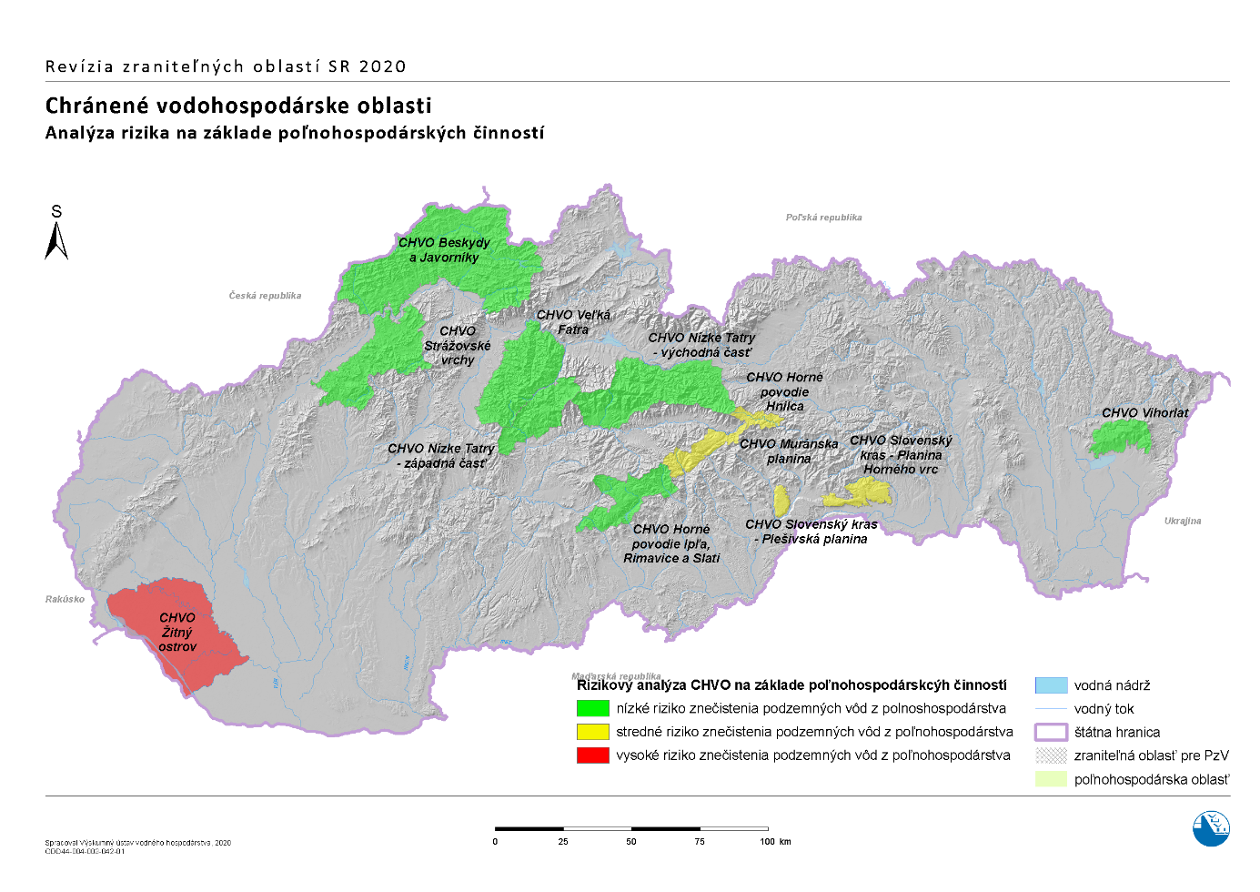
Environmentálne, klimatické a iné záväzky týkajúce sa hospodárenia (podľa čl.70)

Slide 8
70.05 Precízne hnojenie orných pôd pre ochranu vodných zdrojov,
Základné podmienky -
Dodržiavať pravidlá kondicionality / GAEC + PH 2 (príl. č. 2)
2. Hospodáriť v celom podniku podľa ustanovených minimálnych činnosti (§3)
NVSR č. 435/2022 Z.z. ktorým sa ustanovujú požiadavky na udržiavanie poľn. plochy, aktív. poľnohospodára a kondicionality)
minimálne požiadavky používania prípravkov na ochranu rastlín a minimálne požiadavky používania hnojív (zákon č. 136/2000 Z.z o hnojivách, zákon č.405/2011 Z.z. o rastlinolekárskej starostlivosti)
podmienky národnej legislatívy
Prijať a plniť podmienky záväzku, do ktorého dobrovoľne vstupuje počas stanovenej doby 5 rokov od vstupu do záväzku (s možnosťou predĺženia)

Slide 9
70.05 Precízne hnojenie orných pôd pre ochranu vodných zdrojov
Environmentálne, klimatické a iné záväzky týkajúce sa hospodárenia (podľa čl.70)
Podmienky záväzku:
Zabezpečiť v prvom roku v jarnom období, najneskôr do 15. mája, odber pôdnych vzoriek a rozbor pôdnych vzoriek akreditovanou inštitúciou na obsah Nmin, P, K a pH pôdy a v jesennom období rozbor pôdnych vzoriek na obsah Nmin; miesto odberu vzoriek sa musí zaznamenať globálnym lokalizačným systémom (GPS), (odbery príl.č.7)
Zabezpečiť v 2. a nasledujúcich rokoch obdobia viacročného záväzku jesenný rozbor pôdnych vzoriek akreditovanou inštitúciou na obsah Nmin; miesto odberu vzoriek sa musí zaznamenať globálnym lokalizačným systémom,
  odoberať pôdne vzorky z každých aj začatých 10 ha poľnohospodárskej plochy, na ktorú sa vzťahuje záväzok,

Slide 10
70.05 Precízne hnojenie orných pôd pre ochranu vodných zdrojov
Environmentálne, klimatické a iné záväzky týkajúce sa hospodárenia (podľa čl.70)
  Podmienky záväzku:
  Každoročne vypracovať orientačnú mapu zásob dusíka na základe výsledkov z jesenného rozboru pôdnych vzoriek na obsah Nmin,
  Každoročne vypracovať plán hnojenia podľa vzoru (príloha č.6) pre každú súvislú plochu pestovanej plodiny.
Výška platby: 67,70 €/ha
Začiatok realizácie (výzvy): 2024
Výberové kritériá: budú uplatnené v prípade pretlaku žiadostí nad finančné možnosti (podrobne zverejnené vo Vestníku MPRV SR)
(uprednostnené: lokality CHVO Žitný ostrov, monitoring vôd, výmera)

Slide 11
VZOR – príloha č. 6 NV SR č.3/2023 Z.z.
A: Plán hnojenia obsahuje okrem identifikačných údajov prijímateľa tieto údaje pre každý poľnohosp. pozemok:
údaje v rozsahu podľa § 6 vyhlášky č. 215/2016 Z. z., ktorou sa ustanovujú podrobnosti o obhospodarovaní poľnohospodárskej pôdy v zraniteľných oblastiach,
druh pestovanej plodiny a súvisiace požiadavky pre každý poľnohospodársky pozemok, obsah živín v pôde pred hnojením,
obsah živín v aplikovaných organických a minerálnych hnojivách, pomer organického hnojiva/minerálneho hnojiva, ktorý by sa mal použiť vzhľadom na potreby pestovaných plodín, obsah uhlíka v pôde a aplikované organické hnojivo, dostupnosť hnoja, životné prostredie.
B: Evidencia o skutočnom použití hnojív
Záznam pre každý poľnohospodársky pozemok by mal obsahovať podrobnosti o všetkých prvkoch plánu manažmentu živín zavedeného do praxe, ktorý zahŕňa najmä:
typy hnojív, aplikačné dávky, čas aplikácie, aplikačné metódy, iné zdroje živín,
poznámky k osobitným podmienkam – napr. nárazníkové zóny neošetrené hnojivami,
nové výsledky analýzy pôdy, akékoľvek environmentálne údaje – napr. obsah dusičnanov v podzemnej vode,
záznamy o rizikových faktoroch, ktoré môžu ovplyvniť environmentálne účinky živín – napr. evidencia zrážok, evidencia zavlažovania, aplikácie odpadových vôd atď. alebo
b) záznamy z GPS a mapové podklady.

Slide 12
3. minimálne požiadavky používania POR a minimálne požiadavky používania hnojív – príloha č. 1 NV SR 3/2023 Z.z.
Environmentálne, klimatické a iné záväzky týkajúce sa hospodárenia (podľa čl.70)
Dodržiavať zákaz aplikácie dusíkatých hnojivých látok
........v období od 15. 11- 15. 2.
........ak je pôda zamrznutá, zamokrená alebo zasnežená
Dodržiavať zákaz využívať poľnohospodársku pôdu so sklonom vyšším ako 12º ako ornú pôdu
aplikácie N- hnojivých látok na svahoch OP so sklonom vyšším ako 10º a na TTP so sklonom vyšším ako 12º; okrem maštaľného hnoja a kompostov, ak sú do 24 hod. zapravené
Dodržiavať povinnosť mať osvedčenie o odbornej spôsobilosti
Dodržiavať povinnosť kontroly aplikačných zariadení s vydaným osvedčením a kontrolnou nálepkou
Dodržiavať podmienky skladovania POR, manipulácie s nimi a nakladania s ich obalmi

Slide 13
Environmentálne, klimatické a iné záväzky týkajúce sa hospodárenia (čl.70)
70.05 Precízne hnojenie orných pôd pre ochranu vodných zdrojov Cieľ: 75 500 ha
USMERNENIE MPRV SR k ustanoveniam nariadenia vlády Slovenskej republiky č. 3/2023 Z. z., ktorým sa ustanovujú pravidlá poskytovania podpory na neprojektové opatrenia Strategického plánu spoločnej poľnohospodárskej politiky
Odbery pôdnych vzoriek – 10 ha /1homogénna priemerná vzorka
Kritériá pre hodnotenie obsahu Nmin v pôde (podľa obsahu Nmin (mg/kg pôdy))
Limitná dávka dusíka pri jednotlivých plodinách (nízky, stredný, vysoký výnos)

Slide 14
Environmentálne, klimatické a iné záväzky týkajúce sa hospodárenia (čl.70)
70.05 Precízne hnojenie orných pôd pre ochranu vodných zdrojov Cieľ: 75 500 ha
Kontrola plnenia podmienok
Krátenie platieb - trvanie, rozsah, závažnosť
Vestníky MPRV SR https://www.mpsr.sk/legislativa-poda-pozemky/vestniky/47-23-6

Slide 15
Environmentálne, klimatické a iné záväzky týkajúce sa hospodárenia (podľa čl.70)
70.08 Zatrávňovanie podmáčanej ornej pôdy Cieľ: 7 032 ha
Oprávnené plochy na podporu: Územia pre zatrávňovanie podmáčanej ornej pôdy (zoznam vo Vestníku MPRV SR, graficky v GSAA)
Oprávnení príjemcovia:
Fyzické a právnické osoby, ktoré vykonávajú poľnohospodársku činnosť na poľnohospodárskej pôde evidovanej v LPIS
Podmienky oprávnenosti: Minimálne 5 ha ornej pôdy v oprávnenom území
Podmienky záväzku:
Založiť v prvom roku najneskôr do konca marca TTP vysiatím zmesi osiva, v ktorej trávy tvoria najviac 83 %, ďatelinoviny aspoň 12 % a iné kvitnúce byliny najmenej 5 %; zmes osiva najmenej 12 kg/ha
Na zatrávnenej ploche
Neaplikovať prípravky na ochranu rastlín ani hnojivá, okrem exkrementov pasúcich sa zvierat,
Nepoužívať mulčovanie, neobnovovať a nerozorávať zatrávnené plochy,
Vykonať prvú kosbu v termíne do 30. júna na ploche najviac 80% výmery zatrávnenej plochy, pričom minimálne 20 % z výmery zatrávnenej plochy musí byť pokosených v termíne od 1. júla; do výpočtu percentuálnych podielov sa nezarátavajú časti, na ktorých sa pasú hospodárske zvieratá,
Zabezpečiť následný dosev zatrávnenej plochy stanovenou zmesou, ak osiatie nebolo úspešné.
Plocha, na ktorú sa poskytuje podpora podľa tejto intervencie sa nezapočítava do výmery Zatrávnenie ornej pôdy v chránenom území (priame platby)
Výška platby: 299 €/ha
Začiatok realizácie (výzvy): 2023 (následne podľa prostriedkov)
Výberové kritériá: budú uplatnené v prípade pretlaku žiadostí nad finančné možnosti (uprednostnené: výmera v záväzku)

Slide 16


Ďakujem za pozornosť
Dunajská Streda, 9.apríla 2024

